Slide 1

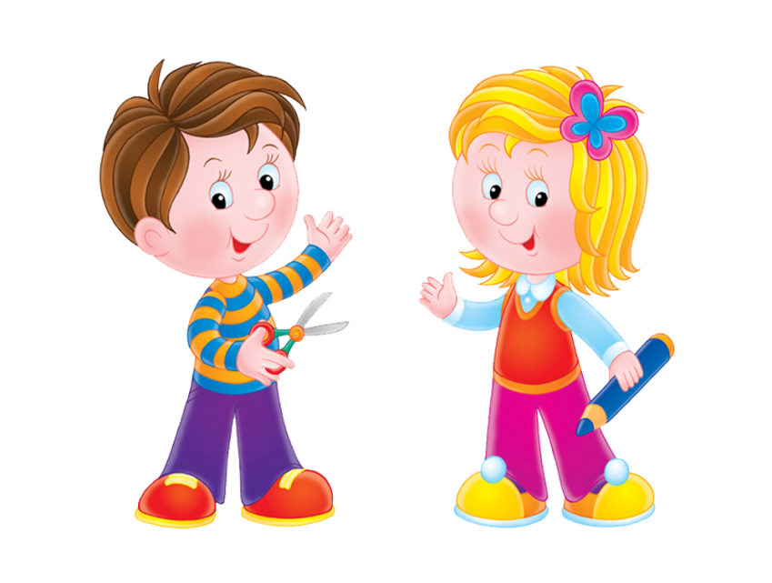
Воспитатель: Ямщикова Е.Н.
Муниципальное бюджетное дошкольное образовательное учреждение детский сад «Сказка»
Мастер-класс
«Ну-ка, пальчик за работу»

Slide 2

Цель мастер-класса :
Повышение профессиональной компетентности педагогов в области развития мелкой моторики рук детей дошкольного возраста.

Slide 3
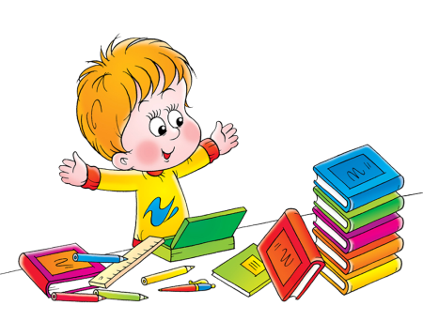
Задачи :
- познакомить участников мастер-класса с некоторыми нетрадиционными средствами развития мелкой моторики .
закрепить теоретические знания участников мастер-класса по развитию мелкой моторики рук .
способствовать появлению желания участников мастер-класса применять полученные знания в практике.

Slide 4
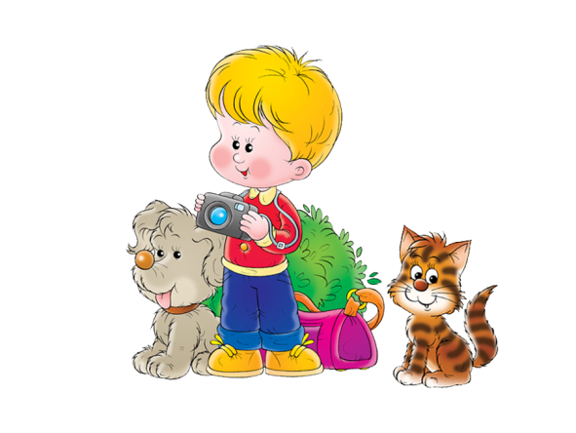
Вопросы для обсуждения:
1. С какого возраста необходимо проводить работу с детьми по развитию мелкой моторики рук?
2. Для чего необходимо развивать мелкую моторику детей?
3. Какие способы и приемы Вы используете в своей работе по развитию мелкой моторики детей?

Slide 5
Формы работы по развитию мелкой моторики рук.
Традиционные методы:
— самомассаж кистей и пальцев рук (поглаживание, разминание);
— игры с пальчиками с речевым сопровождением;
— пальчиковая гимнастика (специальные упражнения без речевого сопровождения);
— графические упражнения: штриховка, дорисовка картинки, графический диктант, соединение по точкам, продолжение ряда;
— предметная деятельность: бумага, глина, пластилин;
— игры: мозаика, конструкторы, шнуровки, различные виды застёжек;
— кукольные театры: пальчиковый, варежковый, перчаточный, театр теней и др.

Slide 6
Нетрадиционные методы:
- игры и упражнения с использованием «сухого» бассейна;
-самомассаж кистей и пальцев рук грецкими орехами, карандашами, массажными щетками, каштанами;
- использование природного материала (шишки, орехи, крупы, семена растений, песок, камни;
- применение различных бытовых предметов (прищепки, решетки, щетки, расчески, резинки для волос и многое другое);
-тестопластика;
- квиллинг;
-твистинг и др.

Slide 7

Массаж ладоней и
пальчиков рук.
«Ручки греем» - упражнение выполняется по внешней стороне ладони.
Очень холодно зимой,
Мёрзнут ручки: ой, ой, ой!
Надо ручки нам погреть,
Посильнее растереть.
2. «Колобок» - имитируем скатывание колобков.
Раскатаем колобок,
Колобок – румяный бок.
Будем сильно тесто мять,
Будем маме помогать.

Slide 8
Пальчиковые игры с предметами.
Карандаш в руках держу
Поиграть я с ним хочу.
Карандаш в ладошки взяли
И немного прошуршали.
Мячик в руки мы возьмем (перекладываем мячик с одной руки в другую)
Крепко накрепко сожмем (сжимаем мячик в ладошках)
С ним немножко поиграем (подбрасываем вверх)
В наших ручках покатаем. (катаем мячик в ладошках)
Катись мячик по ладошке, (катаем мячик в ладошках)
Пальцы разомни немножко.

Slide 9

Твистинг.
Что такое твистинг?
Твистинг (в переводе с англ. скручивание ) - моделирование из длинных воздушных шаров.
Это самое весёлое хобби, которым можно заниматься в любом возрасте.

Slide 10
Необходимо помнить:
Правило №1. Перед тем как надуть воздушный шарик, нужно подумать: сколько воздуха нужно, чтобы скрутить нужную вам фигурку и насколько шарик оставить не надутым (назовем это хвостиком).
Правило №2. Когда скручиваете шарик, нужно делать 3-4 поворота, чтобы шарик не раскрутился, когда вы начнете скручивать следующий.
Правило №3. Крутите шарик всегда в одном направлении. Когда Вы будете скручивать несколько шариков подряд, можно будет держать только первый и остальные не
раскрутятся.

Slide 11
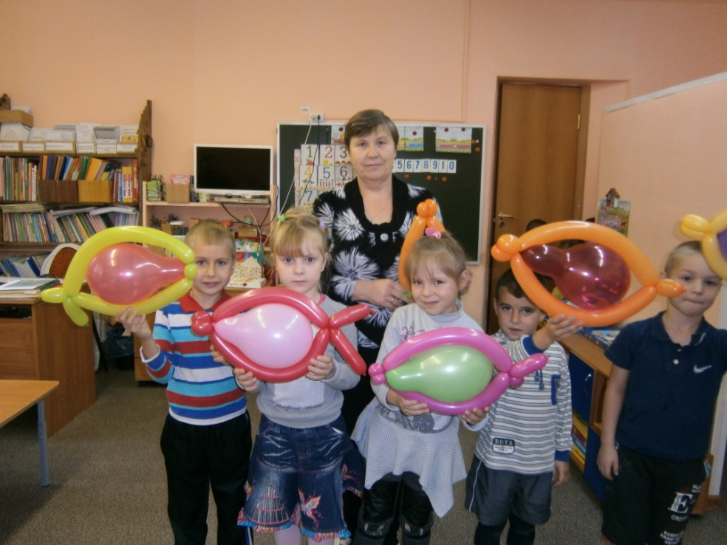
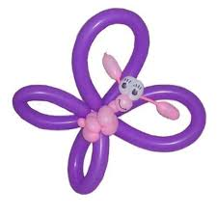
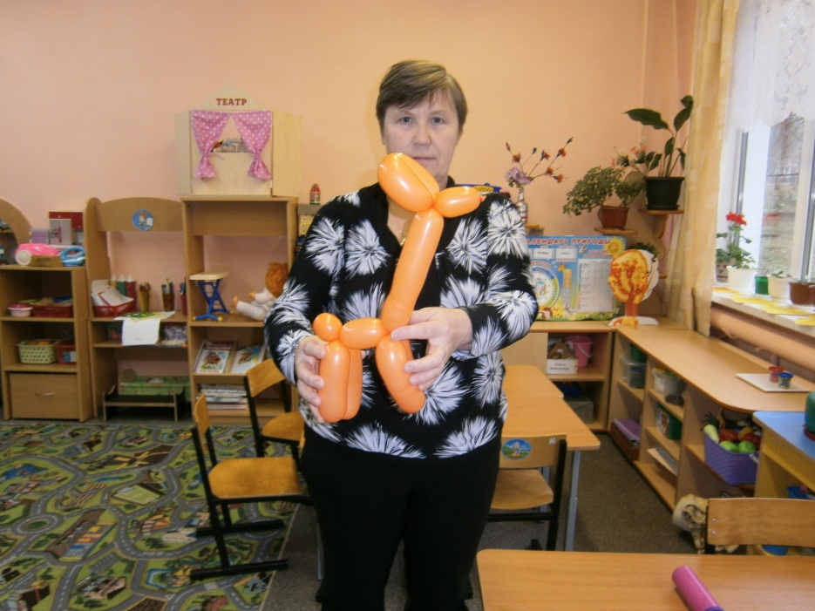
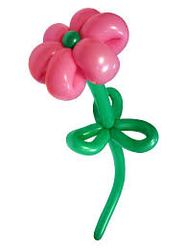

Slide 12
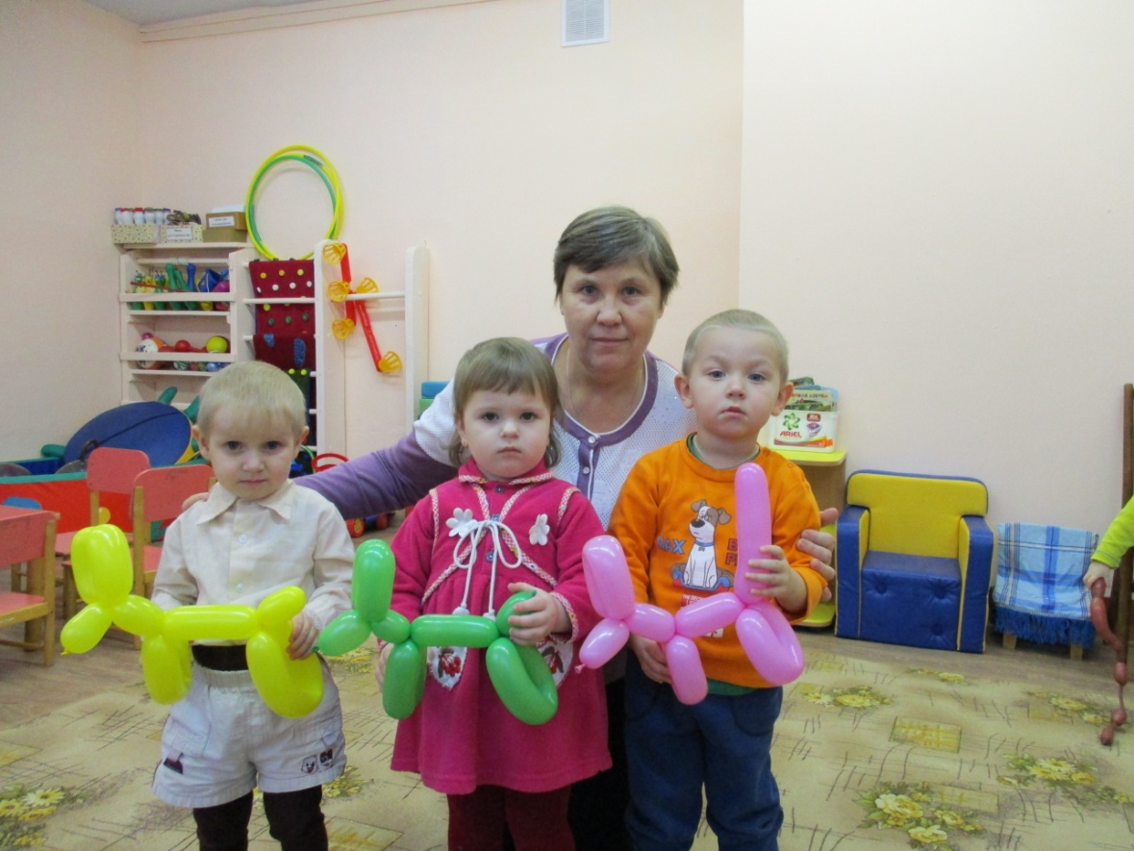
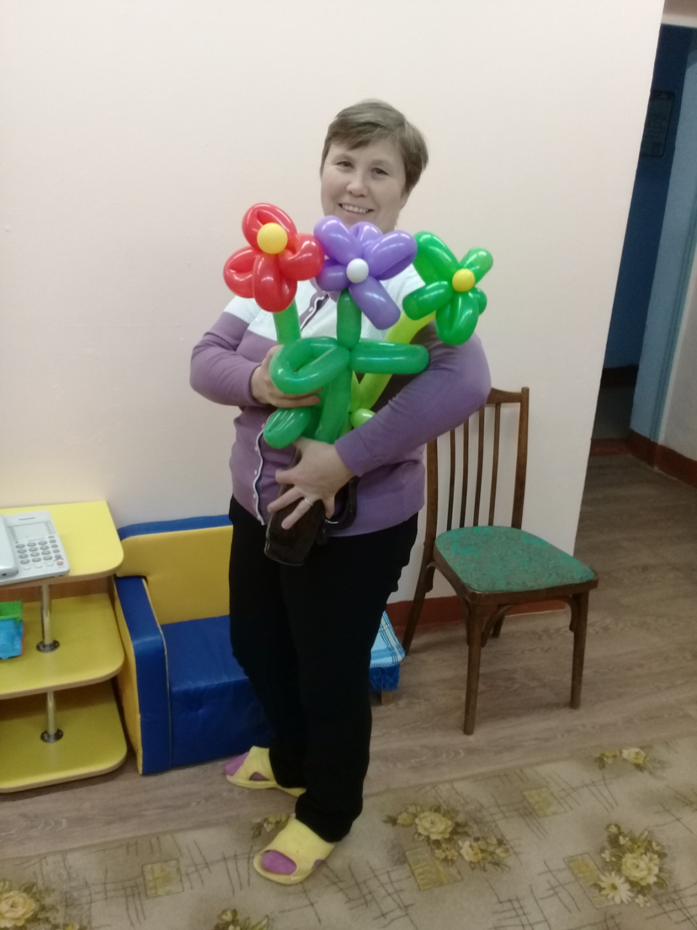
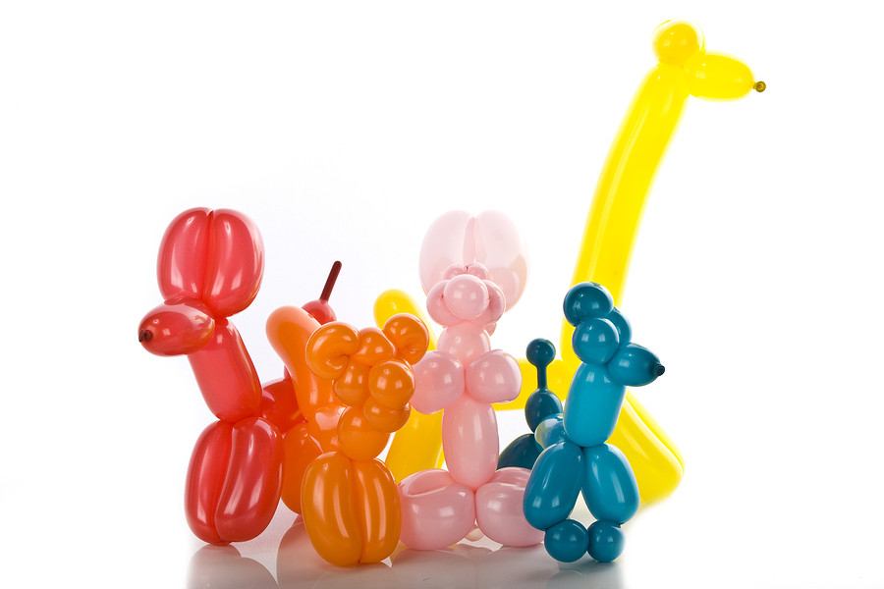

Slide 13
Спасибо за внимание!

